Slide 1

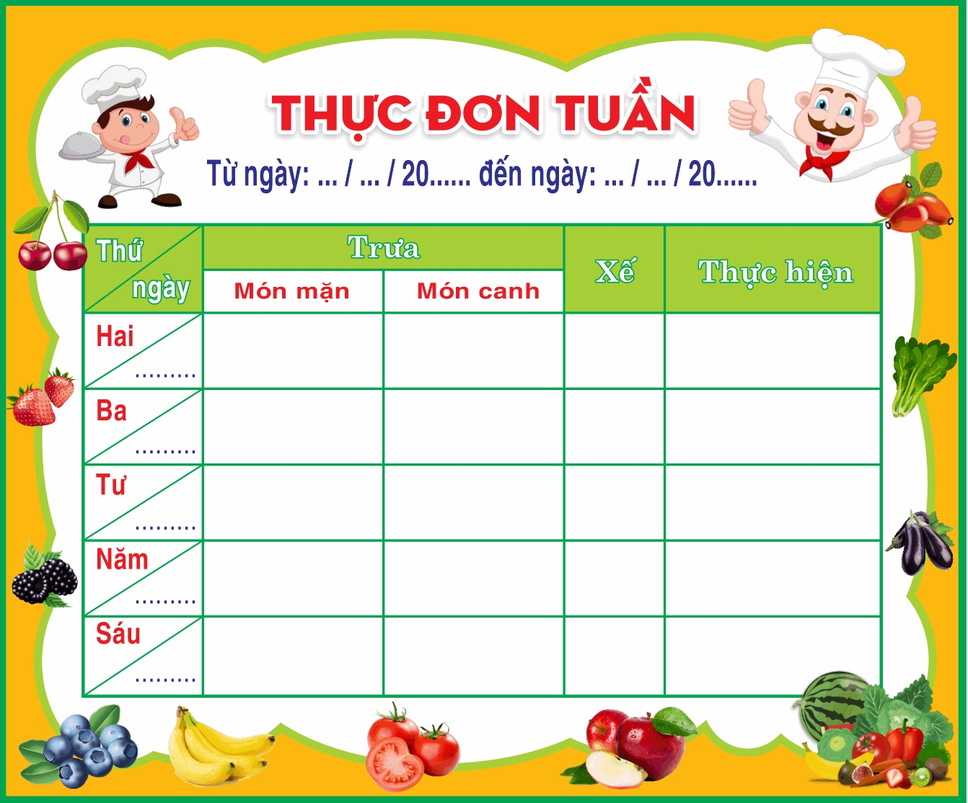


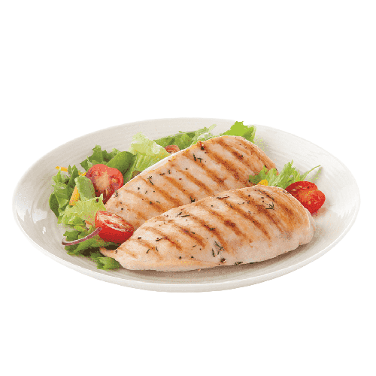


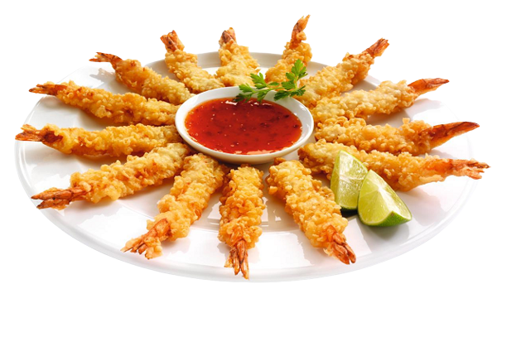
THỰC ĐƠN TUẦN 10 TRƯỜNG TIỂU HỌC LÊ QUÝ ĐÔN
Từ ngày 06/11/2023 đến ngày 10/11 /2023
Đơn giá 30.000 VNĐ bao gồm 01 bữa ăn trưa, 01 bữa phụ chiều và thuếhg
(Thực đơn được xây dựng theo "Thực đơn cân bằng dinh dưỡng" được thực hiển bởi Bộ giáo dục và đào tạo và Viện Dinh Dưỡng Quốc Gia)
Tuần | Thứ | Món chính | Món mặn 1 | Món mặn 2 | Món xào | Món canh | Bữa phụ | Năng lượng bữa trưa (KCAL) | Đáp ứng nhu cầu hằng ngày 30 -40 % | Tỉ Lệ (%) |  |  | Năng lượng bữa phụ (KCAL) | Đáp ứng % nhu cầu năng lượng/ngày
 |  |  |  |  |  |  |  |  |  | P | L | G
Tiêu Chuẩn |  |  |  |  |  |  |  |  | 30%-40% | 13.0-20.0 | 20.0-30.0 | 50.0-65.0
Tuần 10 06/11/ 2023 | Hai 06/11 | Cơm | Giò lụa rim mắm | Trứng gà đảo bông | Khoai tây xào | Canh cải xanh nấu thịt | Sữa fristi cô gái Hà Lan | 626.4 | 37.8 | 18.2 | 27.6 | 57.4 | 88 | 7.5
 | Ba 07/11 | Cơm | Thịt bò nấu cà ri | Đậu rán sốt cà chua | Giá đỗ cà rốt xào | Canh bắp cải nấu thịt | Bánh ga tô | 610.6 | 36.8 | 17.2 | 27.0 | 56.8 | 99 | 7,5
 | Tư 08/11 | Cơm | Thịt gà chiên giòn | Lạc chao dầu | Rau muống xào –Chuối | Canh me nấu chua | Sữa trái cây Kidz Mộc Châu | 600.4 | 36.2 | 16.6 | 26.8 | 56.2 | 88 | 7,5
 | Năm 09/11 | Cơm | Thịt lợn om nấm đùi gà | Trứng tráng hành | Bắp cải cà rốt xào | Canh dứa nấu thịt cà chua | Sữa chua Kun | 620.8 | 37.2 | 18.0 | 27.4 | 57.0 | 88 | 7,5
 | Sáu 10/11 |  | Bún tươi | Đậu phụ rán | Giò lụa | Canh riêu cua | Bánh mỳ cốm sữa | 586.2 | 35.4 | 16.0 | 26.0 | 55.6 | 99 | 7.5
 | Ghi chú : (1) Phần trăm năng lượng được tính trên tổng năng lương mỗi ngày
 | (2) Phần trăm Protein,Lipid,Glucid được tính trên tổng năng lượng của một bữa
 | (3) Tổng số loại nguyên liệu sử dụng trong thực đơn,không bao gồm gia vị
 | (4) Tổng lượng rau củ quả trong thực đơn,chưa bao gồm trái cây tráng miệng
 | (5) Tổng lượng muối từ các gia vị chứa muối sử dụng trong thực đơn

